Slide 1
极简书房改造 · BIM 协同包 · v1
极简书房 · BIM 协同包
IFC4 + Fallback 多格式
给 BIM ⼯程师 的协同说明
Schema
Project
IfcProduct
IFC4
Study20sqm · v1
21+
Studio Copilot · 2026-04-15 · for BIM ⼯程师
1

Slide 2
极简书房改造 · BIM 协同包 · v1
IFC4 Schema 概览
Schema : IFC4 (ISO 16739:2017)
Project :
极简书房改造
v1 (Study20sqm)
Site :
住宅套内，单室
Building : 1-storey
住宅套房
Storey : F1 · elevation 0.0 m · height 2.8 m
Units : SI (METRE, DEGREE)
Coordinate : Local, +X
朝东
, +Y
朝北
Source : room.json → blender-cli → IFC4 export
数据源
room.json
是权威 single-source-of-truth，任何修改优先在 JSON 调整后重出 IFC。
Studio Copilot · 2026-04-15 · for BIM ⼯程师
2

Slide 3
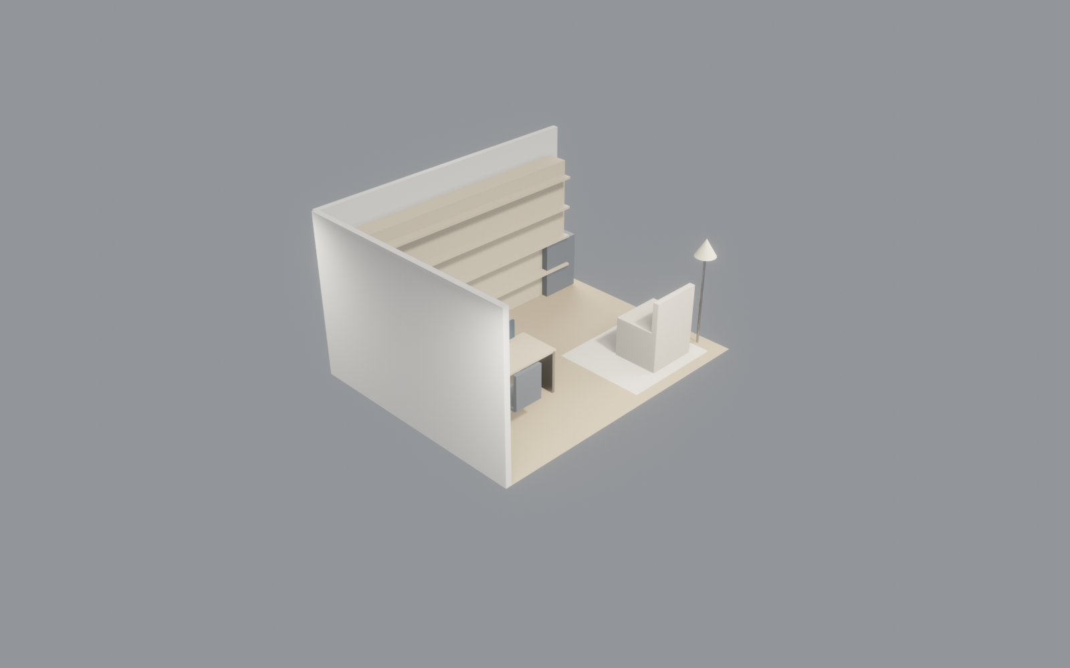
极简书房改造 · BIM 协同包 · v1
IfcProduct 拆分统计 (v1)
IfcSlab × 1 (Floor)
Total IfcProduct: 26（含 Space，排除外壳为 22）
IfcWall × 2 (BackWall, LeftWall)
IfcFurniture × 17 (
书墙
+
⼯作桌椅
+
沙发
+
储物
+
电⼦
)
注：v1 场景墙体只建 2 ⾯（背 + 左），另 2 ⾯假设为现
IfcLightFixture × 2 (LampPole + LampShade)
IfcSpace × 4 (
书墙区
/
⼯作区
/
阅读⻆
/
储物⻆
)
状保留，进⼊施⼯图阶段补⻬。
Studio Copilot · 2026-04-15 · for BIM ⼯程师
3

Slide 4
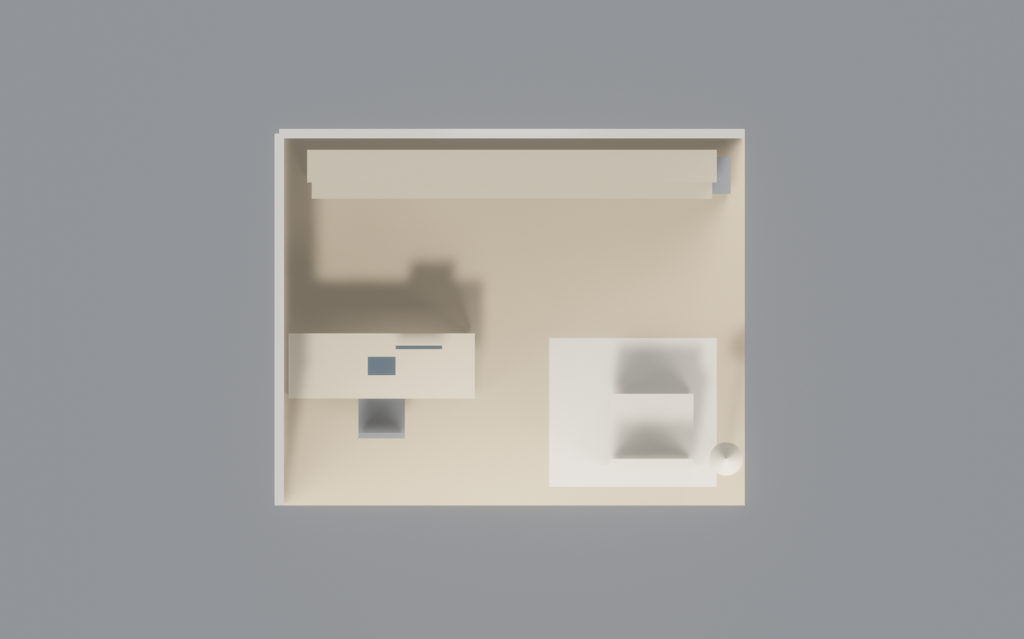
极简书房改造 · BIM 协同包 · v1
导⼊校验计划
⼯具
版本
状态
备注
Revit
2024
待验证
家具族⽤
IfcFurnishingElement
ArchiCAD
27
待验证
Library part ⾃动匹配
建议：开⼯前跑⼀遍 Solibri BCF → 问题回传到
✓
源头⽣
room.json 修复
BlenderBIM
0.7+
成
导出⼯具链
Solibri
v9.13
待验证
规则检查
FreeCAD
0.21
待验证
开源校验
Studio Copilot · 2026-04-15 · for BIM ⼯程师
4

Slide 5
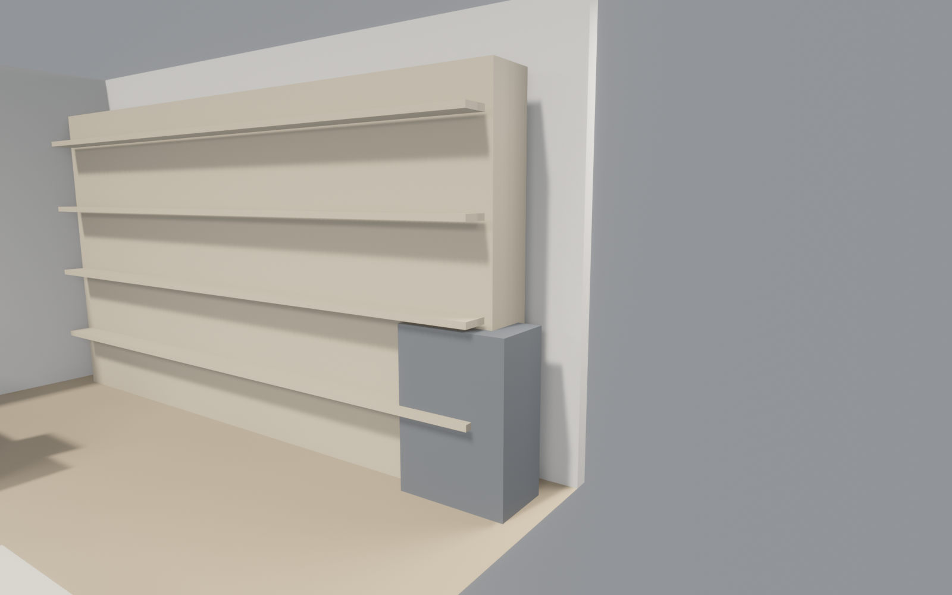
极简书房改造 · BIM 协同包 · v1
MEP 协同点
1. 天花主光：2 盏 600×600 ⾯板嵌⼊天花（梁下净⾼
≥2.7 m ⽅可）
2. 书墙洗墙：顶部⾛轨道灯供电线，需天花预留 1 路
220V
3. ⼯作桌：桌下预留 220V×2 + USB-C PD + Cat6 ×1
4. 阅读⻆：沙发背墙脚预留 220V ×1
Studio Copilot · 2026-04-15 · for BIM ⼯程师
5
5. 弱电：建议主⼲ Cat6 ×2 进书房（WiFi + 备⽤）

Slide 6

极简书房改造 · BIM 协同包 · v1
结构关注
书墙荷载：满书按每层 50 kg × 4 层 = 200 kg 线荷载
（5 m 跨度）
→ 分散约 40 kg/m · 轻载，⽊地板下⽆需加固
顶部抗倾倒：书墙⾼度 2.4 m，L ⻆铁锁天花⻰⻣（2
点以上）
地板：橡⽊多层 12+3 mm 浮铺，⽆结构影响
Studio Copilot · 2026-04-15 · for BIM ⼯程师
6
⽆幕墙 / 隔断：全套内轻型装修

Slide 7
极简书房改造 · BIM 协同包 · v1
Fallback 格式清单
格式
⽤途
⽣成⼯具
状态
IFC4 (.ifc)
BIM 协同（权威）
blender-cli BIM export
v1 待⽣成
GLB (.glb)
Web 预览 / Three.js
blender-cli glTF export
v1 待⽣成
OBJ (.obj)
SketchUp / Rhino / Keyshot
blender-cli
v1 待⽣成
FBX (.fbx)
Maya / 3ds Max / Unity
blender-cli
v1 待⽣成
DXF (.dxf)
AutoCAD / Rhino / QCAD
inkscape-cli ﬂoorplan
v1 待⽣成
SVG (.svg)
Illustrator / Inkscape
已有 ﬂoorplan.svg
✓
⼀键⽣成：
blender --python _render_script.py -- --export all
Studio Copilot · 2026-04-15 · for BIM ⼯程师
7

Slide 8
极简书房改造 · BIM 协同包 · v1
验证脚本
#
快速验证
IFC
完整性
python << 'EOF'
import ifcopenshell
m = ifcopenshell.open('exports/01-study-room.ifc')
print(f"Products: {len(m.by_type('IfcProduct'))}")
print(f"Walls: {len(m.by_type('IfcWall'))}")
print(f"Furniture:{len(m.by_type('IfcFurniture'))}")
print(f"Spaces: {len(m.by_type('IfcSpace'))}")
for s in m.by_type('IfcSpace'):
print(f" · {s.Name} · {s.LongName}")
EOF
Studio Copilot · 2026-04-15 · for BIM ⼯程师
8

Slide 9
极简书房改造 · BIM 协同包 · v1
下⼀步协同
LOD 升级路径
LOD200 → LOD300：家具从包围盒 → 真实⼏何（加抽屉、板厚）
LOD300 → LOD350：节点⼤样（书架 L ⻆ / 桌腿焊接 / ⻔轴）
碰撞检测建议：天花灯具 vs 结构梁 · 书墙 vs 电箱 · 桌⾯ vs 窗台
标注与量表：IfcPropertySet 补材料 / 供应商 / 单价
对接⼈：Studio Copilot BIM 组 · 修改 room.json 后 24h 重出 IFC
Studio Copilot · 2026-04-15 · for BIM ⼯程师
9

